Slide 1

Název školy: Základní škola Karla Klíče Hostinné
Autor: Mgr. Lenka Kudrnová
Název: VY_32_INOVACE_04_B_16 Osobnosti evropské renesance a humanismu
Téma: Dějepis 7. ročník
Číslo projektu: CZ.1.07/1.4.00/21.2131

Slide 2
Osobnosti evropské renesance a humanismu
Mgr. Lenka Kudrnová

Slide 3
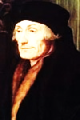
Erasmus Rotterdamský – humanismus
holandský myslitel, představitel záalpské renesance a humanismu
byl augustiniánským mnichem, procestoval celou Evropu, zemřel v Basileji
nejznámějším spisem je Chvála bláznovství – jedná se o satiru, autor kritizuje různé vrstvy společnosti – církev, krále, vzdělance a filosofy, vystupuje proti zakořeněným omylům své doby, ironickým způsobem upozorňuje na lidskou nedokonalost
O výchově křesťanského vladaře – určen jako rada Karlovi V., vyzdvihuje spravedlnost, shovívavost a všestranné vzdělání

Slide 4
Erasmus Rotterdamský – humanismus
vladaře vnímá jako služebníka lidu, který se má vyvarovat nátlaku a útisku
přestože je považován za předchůdce reformace, je hluboce zbožný a proti reformaci vystupuje
je však příznivcem náboženské tolerance
stojí u počátků moderní filologie, věnuje se zejména řečtině, vydává kritický překlad Nového zákona, jež byl zdrojem pro překlady do dalších národních jazyků (angličtiny i češtiny)
nebyl přijímán ani reformačním ani katolickým táborem, s mnohými učenci své doby měl četné spory, svou myšlenkou náboženského smíru předběhl dobu

Slide 5
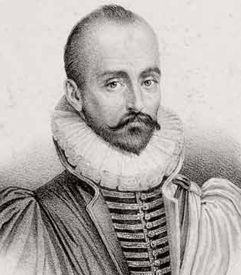
Michel de Montaigne - humanismus
francouzský renesanční myslitel,
humanista a skeptik žijící v 16. století
je považován za zakladatele literárního žánru eseje
měl skvělé všeobecné vzdělání i znalost latiny, neustále se vzdělával studiem a četbou
své eseje psal však jazykem lidovým – francouzsky
píše v nich o sobě samém, o životě, světě, značný důraz klade na rozum
jeho dílo bylo zakázáno, on sám skončil v kladbě

Slide 6
Michel de Montaigne - humanismus
základem úvah je skepticismus – vše, co je uznáváno je zapotřebí prověřit rozumem
je potřeba si klást takové cíle, u nichž můžeme vidět konec snažení
přemýšlí také o smrti, odsuzuje sebevraždu jako zbabělost
své vědění nesmíme pokládat za absolutní, ale jen proměnlivé a relativní
člověk má privilegované postavení, ale nesmí zapomínat na to, že je nedílnou součástí přírody
usiluje o filosofii a náboženství, které je zakotveno v přirozenosti a životě člověka, odmítá nesmrtelnost duše

Slide 7
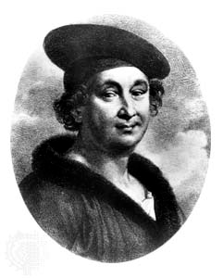
Francois Villon - literatura
francouzský básník 15. století
vyrůstal v chudobě, dokud se jej neujal kněz, který mu umožnil vzdělávat se na Sorboně
místo vzdělání si však zvolil bohémský způsob života, byl několikrát souzen např. za souboje a bitky v opilosti
dopustil se loupení, výtržnosti i násilných činů – dokonce vraždy kněze
byl odsouzen k trestu smrti, nakonec končí vyhoštěn z Paříže
psal básně v nové formě – villonské baladě – složena ze 4 slok, první 3 sloky mají mezi 7 a 12 verši, poslední pak veršů 5

Slide 8
Francois Villon - literatura
za nejdůležitější z jeho díla je považován Velký testament
často se v jeho verších setkáváme s ironií a výsměchem
i s kontrastem použitým v různých formách – cit proti cynismu, prvky středověké a renesanční literatury
Čtyřverší
jež, složiv svou Závěť, napsal
Pařížan Villon
v pařížském Châteletu,
odsouzen k smrti oběšením
Františku, už tě nepotěší,
že Francouz jsi a ze vsi zdejší;
teď na krk oprátku ti věší;
ať pozná, oč je zadek těžší.
Pozorně si přečti ukázku básně. Pokus se vysvětlit ,
o čem báseň vypovídá. Jak básník nahlíží na své odsouzení?

Slide 9
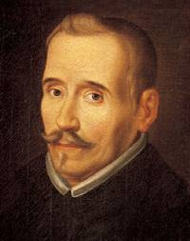
Lope de Vega - literatura
španělský dramatik, básník a prozaik
žil v 17. století
je mu připisováno přes 2000 her, dochovalo se jich pouze 425, o 313 s jistotou víme, že je jejich autorem
je objevitelem dramatu španělské komedie – veršovaného dramatu, v němž se mísí tragické a komediální prvky
velmi známý je cyklus Komedie pláště a dýky –čerpá náměty ze šlechtické společnosti (láska, čest), kritizuje nerovnost lidí ve společnosti, soustřeďuje se na zápletku, ale důležité jsou i okolnosti děje

Slide 10
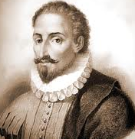
Miguel de Cervantes - literatura
španělský voják, básník a spisovatel žijící v
16. a 17. století
ztratil levou ruku v bitvě u Lepanta, pět let ho věznili piráti
stále zápasil s bídou, byl vězněn pro dluhy a podezření z vraždy
nejznámější je jeho román Důmyslný rytíř Don Quiote de la Mancha – hlavním hrdinou je stárnoucí zeman, který se čtením rytířských románů pomátl na rozumu. Rozhodl se být rytířem, který páchá dobré skutky. Následuje řada příběhů, v nichž krutě naráží na realitu skutečného života, které ale zhola nerozumí.

Slide 11
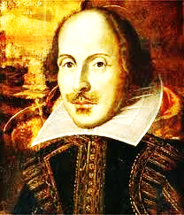
William Shakespeare - literatura
anglický básník a dramatik žijící v 16. a 17. století
je mu připisováno 37 divadelních her, 154 sonetů, 2 dlouhé epické básně
jeho hry jsou dodnes hrány na celém světě
jeho život je velice dobře zdokumentován
je nejskvělejším představitelem vrcholné renesance
jeho dílo je zcela lidské, bez jakýchkoli náboženských motivů
v jeho dílech vystupují ženy jako zcela emancipované, nezávislé na mužích, s jasnými názory, což je velmi novátorské

Slide 12
William Shakespeare - literatura
historická dramata – např. Jindřich IV., Richard II.
komedie – Marná lásky snaha, Sen noci svatojánské, Mnoho povyku pro nic, Konec dobrý, všechno dobré
dramata – Romeo a Julie, Othello, Mackbeth, Hamlet
pohádkové hry a básně

Slide 13
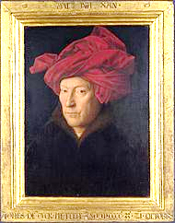
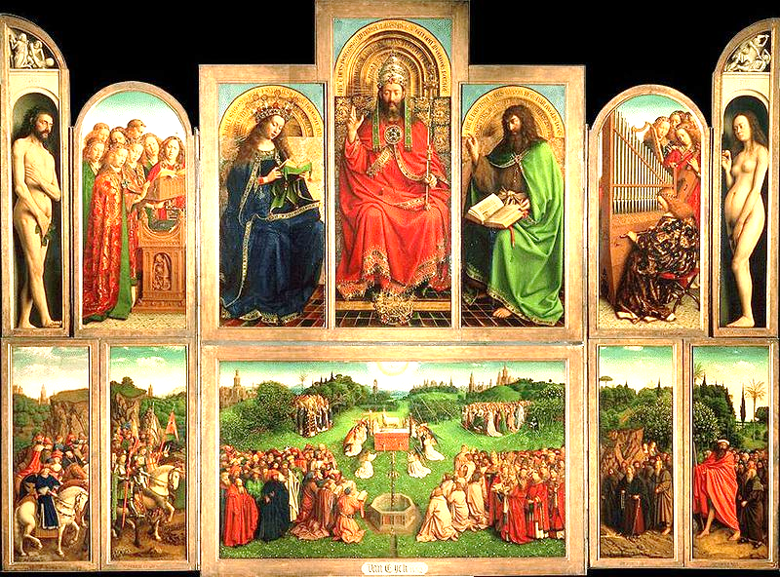
Jan van Eyck - malíř
nizozemský malíř žijící v 15. století
zdokonalil techniku olejomalby, kladl důraz
na detail
byl dvorním malířem burgundského vévody, ale také diplomatem a vyslancem
věnoval se i malování miniatur
oltář v Gentu

Slide 14
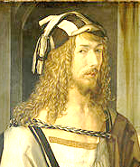
Albrecht Dürer – malíř
německý malíř, grafik a teoretik umění
vytvořil 1100 kreseb, 34 akvarelů, 108 mědirytin a leptů, 246 dřevořezů a 188 maleb
snažil se o technologickou dokonalost – kreslil podle modelů, vytvořil několik autoportrétů a psal o vlastním životě
věnoval se také poznání, byl systematičtější než Leonardo, napsal knihu o matematice a čtyři knihy o proporcích
předci rodiny pocházeli z Uher, Albrecht měl dalších 17 sourozenců
žil v Norimberku, hodně cestoval, osobně se setkal s Rafaelem a Leonardem

Slide 15
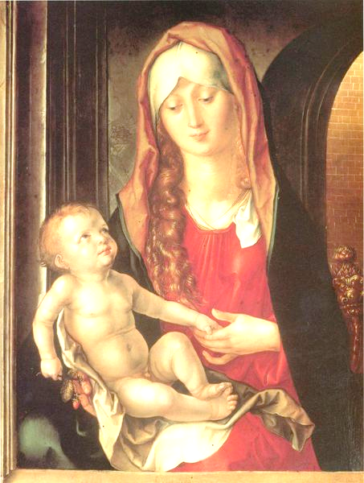
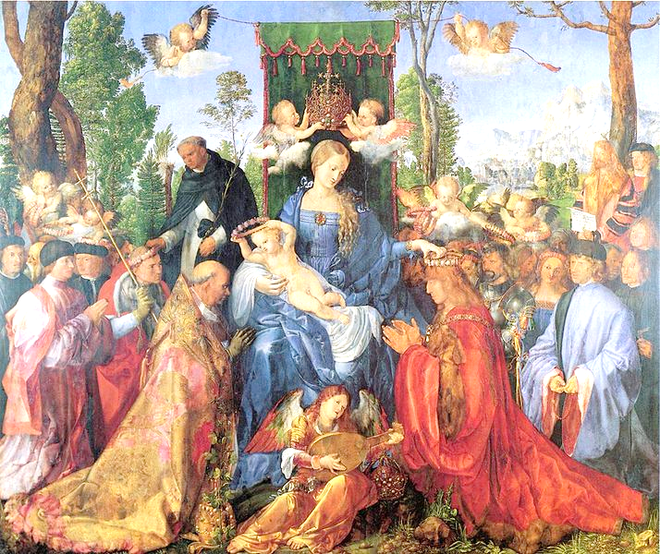
Albrecht Dürer – malíř
trápila ho chronická malárie
byl zbožným křesťanem, přívržencem reformace
Madona s dítětem
před obloukem
Růžencová slavnost

Slide 16
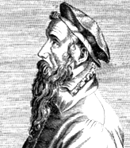
Pieter Brueghel - malíř
je považován za nejvýznamnějšího
nizozemského malíře 17. století
maloval výjevy ze selského života, biblické příběhy a alegorie
oba jeho synové se proslavili jako malíři
v krajinomalbě dokázal jedinečně zachytit atmosféru přírody
vytvořil satirické předlohy k mědirytinám – Sedm hříchů, Sedm ctností
byl oblíbeným malířem Rudolfa II., který systematicky shromažďoval jeho díla

Slide 17
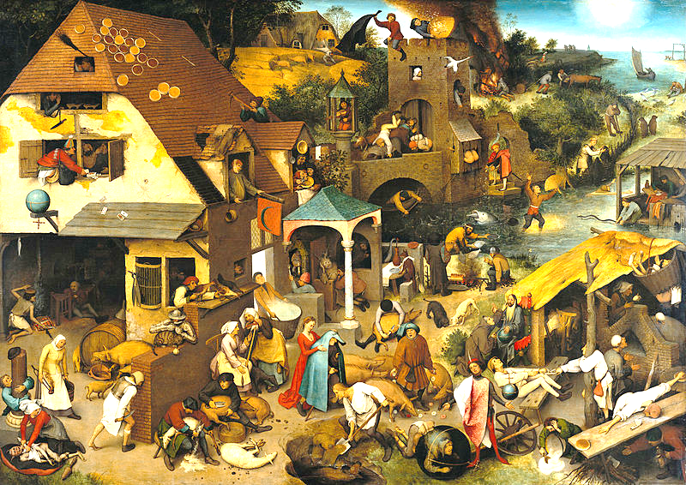
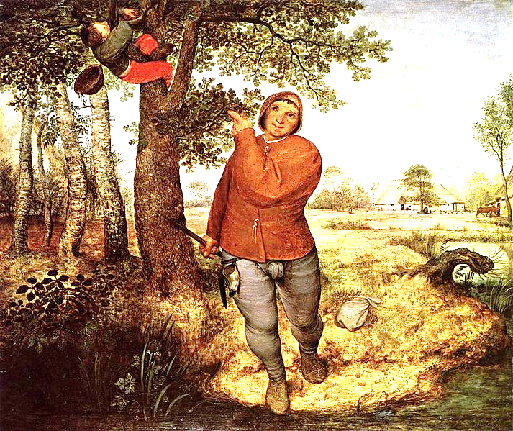
Ukázky z díla
Nizozemská přísloví
Sedlák a zloděj ptáků

Slide 18
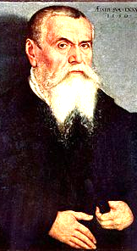
Lucas Cranach st. - malíř
německý renesanční malíř, tiskař a obchodník
byl přítelem Martina Luthera
stal se dvorním malířem saského kurfiřta
měl značně podnikatelského ducha – vlastnil malířskou dílnu, tiskárnu, lékárnu a šenk
byl velmi plodným umělcem, namaloval na 5000 obrazů, z nichž se dochovalo asi 1 000
kromě portrétů je známý svým zobrazováním loveckých scén
měl 5 dětí, jeho malířská dílna prosperovala v rukou rodiny až do 1880

Slide 19
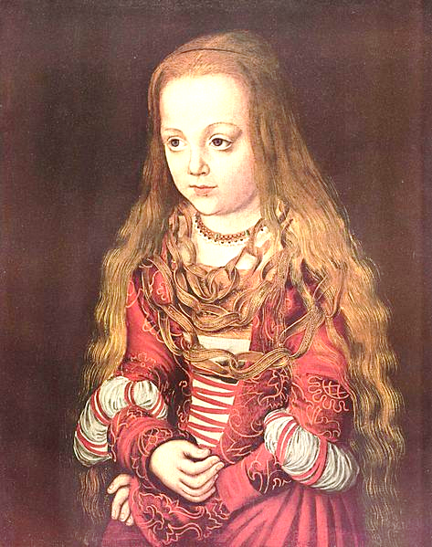
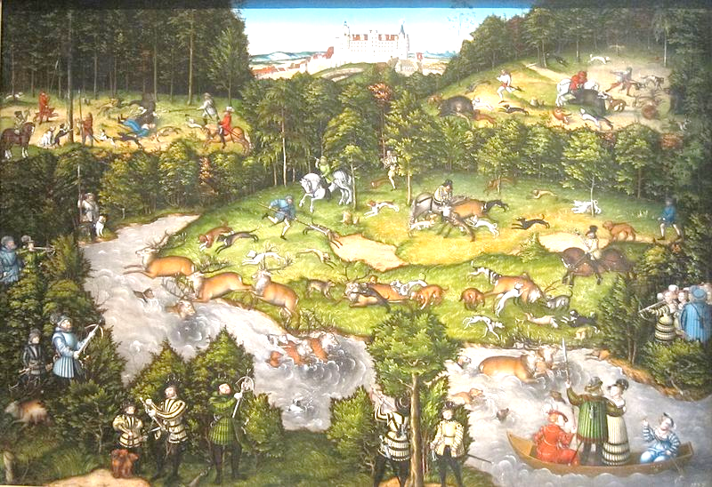
Ukázky z díla
Hon na jelena
Portrét saské princezny

Slide 20
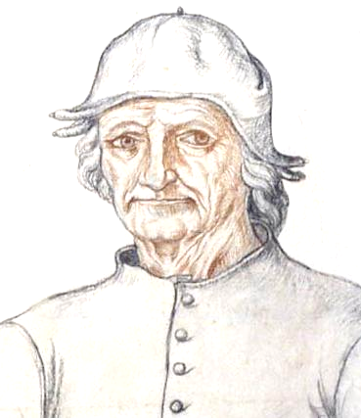
Hieronymus Bosch - malíř
významný holandský malíř 15. a 16. století
většina prací zobrazuje hříchy a morální
úpadek lidstva
jeho obrazy a vize jsou děsivé – zobrazuje démony, stroje, části těl lidských i zvířecích
některá jeho díla byla označena za kacířská
inspiroval surrealisty
pocházel z Cách, o jeho životě mnoho nevíme
vytvořil několik triptichů – nejznámější je Zahrada pozemských rozkoší
podepsal pouze 7 děl, připisujeme mu jich 25

Slide 21
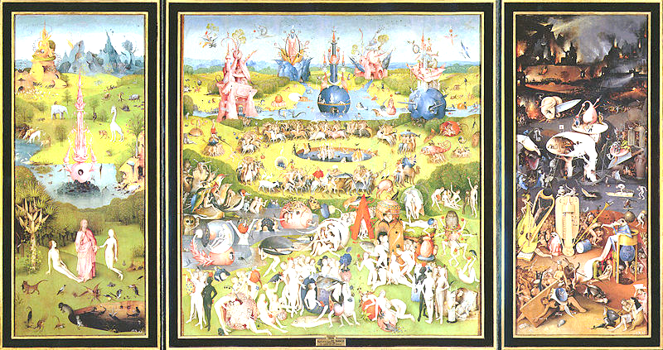
Zahrada pozemských rozkoší

Slide 22
Opakovací otázky
Co znamená slovo filolog? Vzpomeneš si, kdo se filologii věnoval?
Vysvětli význam slova skeptik.
Kdo byl objevitelem literárního žánru eseje?
Jaký typ balady používal Villon? Co bylo zvláštní na jeho životě?
Jmenuj alespoň 3 významné malíře. Vzpomeň si také na jejich národnost.
Co víš o Shakespearovi?
Co je triptich?
Který z malířů maloval miniatury? Kdo se proslavil démony a děsivými vizemi, kdo naopak výjevy z krajiny a selského života?

Slide 23
Autor | Mgr. Lenka Kudrnová
Vytvořeno dne | 6. 12. 2012
Odpilotováno dne |  | ve třídě
Vzdělávací oblast | Člověk a společnost
Vzdělávací obor | Osobnosti evropské renesance a humanismu
Téma | Dějepis 7. ročník – dějiny umění, literatury a filosofie
Klíčová slova | Erasmus Roterdamský, Michel de Montaigne, Francois Villon, Miguel Cervantes, Lope de Vega, William Shakespeare, Jan van Eyck, Albrecht Dürer, Pietr Brueghel, Lucas Cranach st., Hieronymus Bosch

Slide 24
ANOTACE
Výkladový materiál obsahově rozvíjející učebnici dějepisu pro 7. ročník. Časová dotace cca 40 min. Materiál obsahuje několik opakovacích otázek, které převážně vyplývají z prezentace či z všeobecných znalostí a předchozího učiva dějepisu, proto není přiloženo řešení.
POUŽITÉ ZDROJE
Vlastní tvorba, ukázka textu http://cs.wikipedia.org/wiki/Fran%C3%A7ois_Villon Zdroje obrazového materiálu: http://www.databazeknih.cz/images/11_/1169/erasmus-rotterdamsky.jpg http://www.spaceandmotion.com/Images/philosophy/michel-de-montaigne.jpghttp://www.gvp.cz/~pfannova/literatura/stranky/FrancoisVillon%5B1%5D.jpg http://t0.gstatic.com/images?q=tbn:ANd9GcT--Hw6PbAkateC0PRGPciyFyNbRJbuxnB6coJ7Y9gQWEhyHYoKtw http://t3.gstatic.com/images?q=tbn:ANd9GcS50wYfi2Xh4Jx9FeIWXvJie-6_iyQg2fvSk_aqIWH4YwGOcPgdXQ http://t0.gstatic.com/images?q=tbn:ANd9GcR47fnODNktOaGYTrC94zNfZCrVJY9-aAc9m0r0YHlPx93I2s-g http://upload.wikimedia.org/wikipedia/commons/thumb/c/ca/Portrait_of_a_Man_in_a_Turban_%28Jan_van_Eyck%29_with_frame.jpg/470px-Portrait_of_a_Man_in_a_Turban_%28Jan_van_Eyck%29_with_frame.jpg http://upload.wikimedia.org/wikipedia/commons/thumb/f/fc/Retable_de_l%27Agneau_mystique.jpg/800px-Retable_de_l%27Agneau_mystique.jpg http://upload.wikimedia.org/wikipedia/commons/thumb/1/11/Selbstportr%C3%A4t%2C_by_Albrecht_D%C3%BCrer%2C_from_Prado_in_Google_Earth.jpg/220px-Selbstportr%C3%A4t%2C_by_Albrecht_D%C3%BCrer%2C_from_Prado_in_Google_Earth.jpg http://upload.wikimedia.org/wikipedia/commons/c/c1/Albrecht_D%C3%BCrer_062.jpg http://upload.wikimedia.org/wikipedia/commons/thumb/7/70/Albrecht_D%C3%BCrer_099.jpg/714px-Albrecht_D%C3%BCrer_099.jpg http://upload.wikimedia.org/wikipedia/commons/thumb/6/63/Petro_Bruegel_Pictori.png/235px-Petro_Bruegel_Pictori.pnghttp://upload.wikimedia.org/wikipedia/commons/thumb/b/b3/Pieter_Bruegel_the_Elder_-_The_Dutch_Proverbs_-_Google_Art_Project.jpg/800px-Pieter_Bruegel_the_Elder_-_The_Dutch_Proverbs_-_Google_Art_Project.jpg http://upload.wikimedia.org/wikipedia/commons/thumb/4/40/Pieter_Bruegel_the_Elder_-_The_Peasant_and_the_Birdnester_-_WGA3519.jpg/713px-Pieter_Bruegel_the_Elder_-_The_Peasant_and_the_Birdnester_-_WGA3519.jpg http://upload.wikimedia.org/wikipedia/commons/thumb/2/22/Lucas_Cranach_d._%C3%84._063.jpg/220px-Lucas_Cranach_d._%C3%84._063.jpg http://upload.wikimedia.org/wikipedia/commons/thumb/5/52/Lucas_Cranach_d._%C3%84._052.jpg/473px-Lucas_Cranach_d._%C3%84._052.jpg http://upload.wikimedia.org/wikipedia/commons/4/40/Die-Hirschjagd-1540.jpg http://upload.wikimedia.org/wikipedia/commons/2/2d/Jheronimus_Bosch_%28cropped%29.jpg http://upload.wikimedia.org/wikipedia/commons/thumb/8/80/GardenED.jpg/800px-GardenED.jpg otevřená galerie www.office.microsoft.com

